Slide 1

Flutter 공부자료

Slide 2
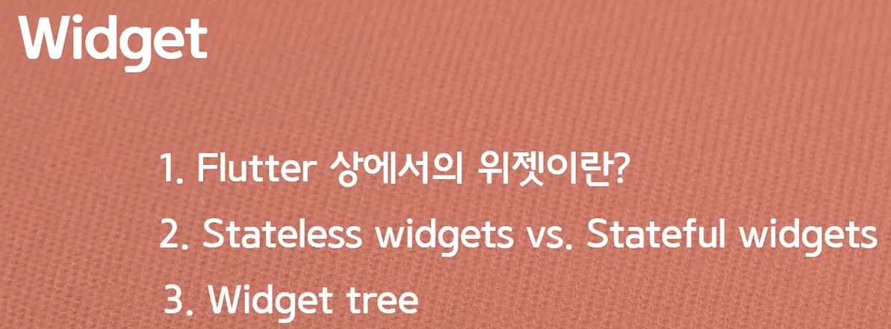
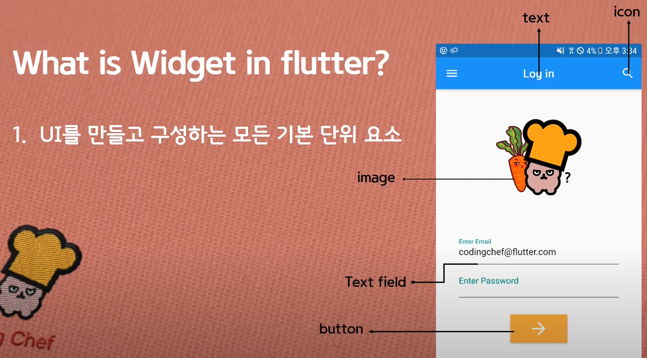
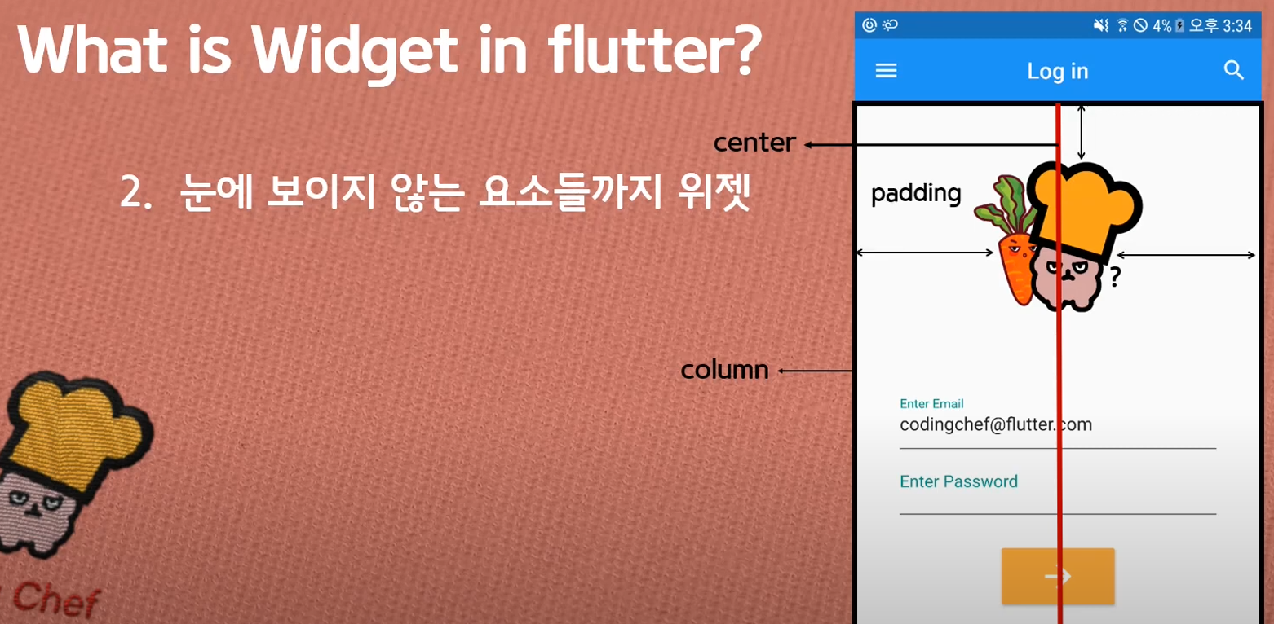
Flutter의 기본 구조
※ 설치 및 기본셋팅 동영상 : https://youtu.be/AdYRASHRKwE

Slide 3
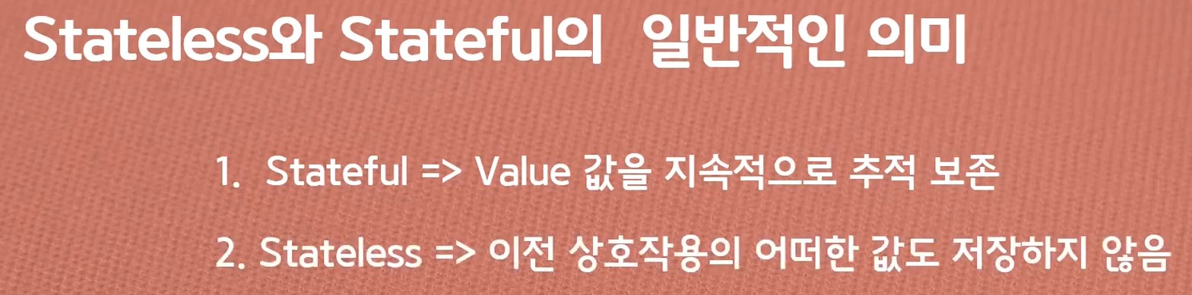
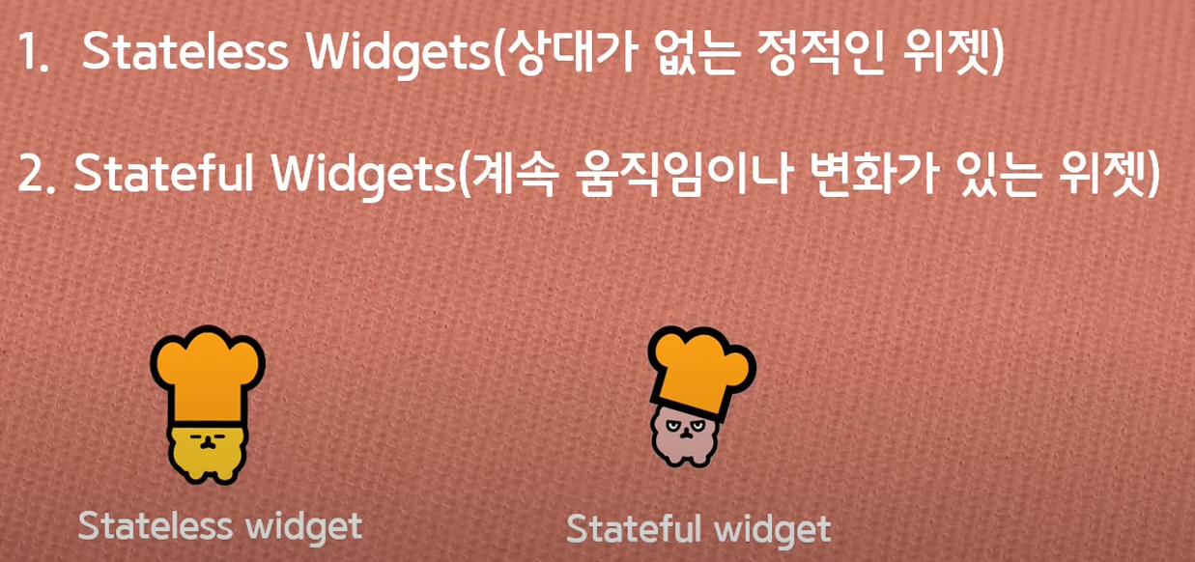
Flutter의 기본 구조

Slide 4
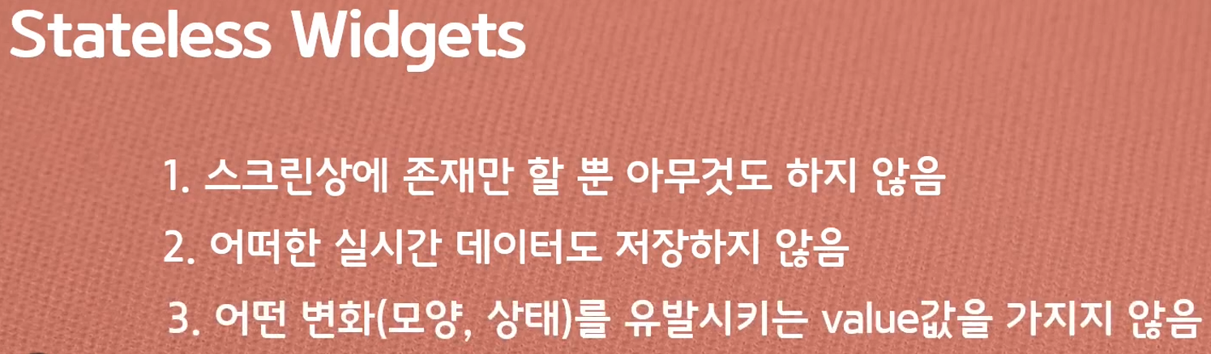
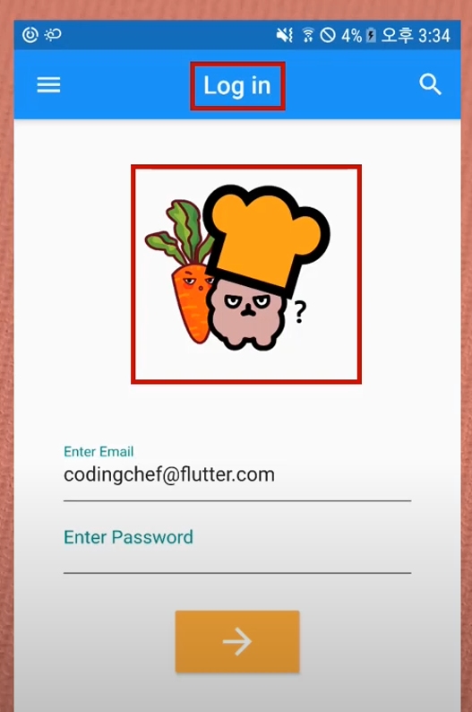
Flutter의 기본 구조

Slide 5
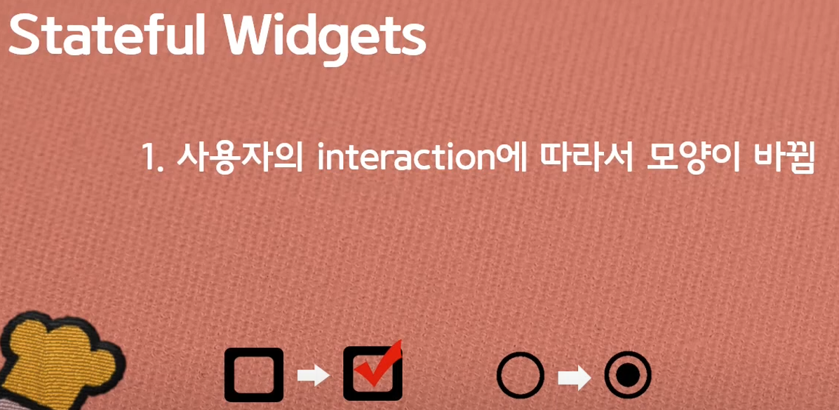
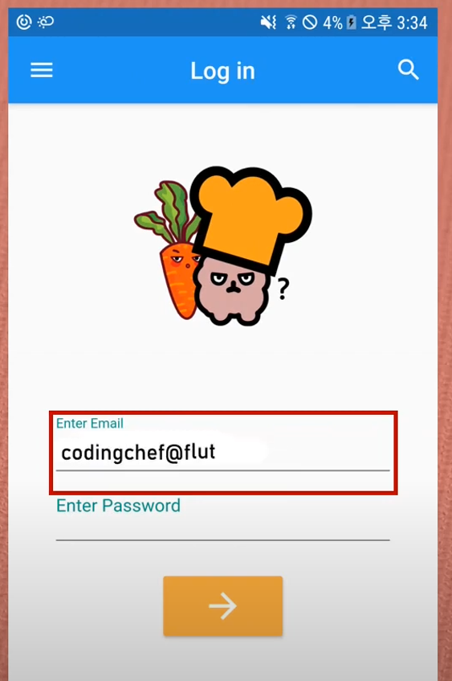
Flutter의 기본 구조

Slide 6
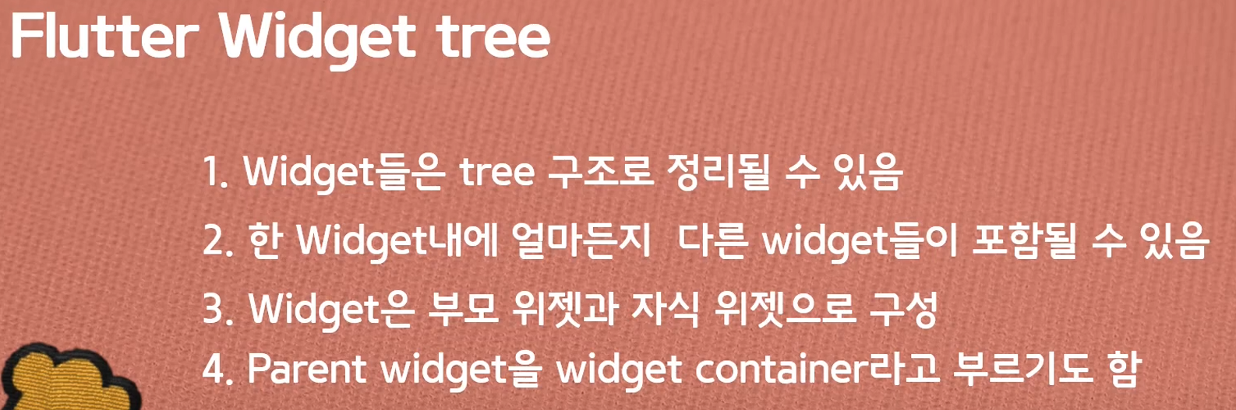
Flutter의 기본 구조

Slide 7
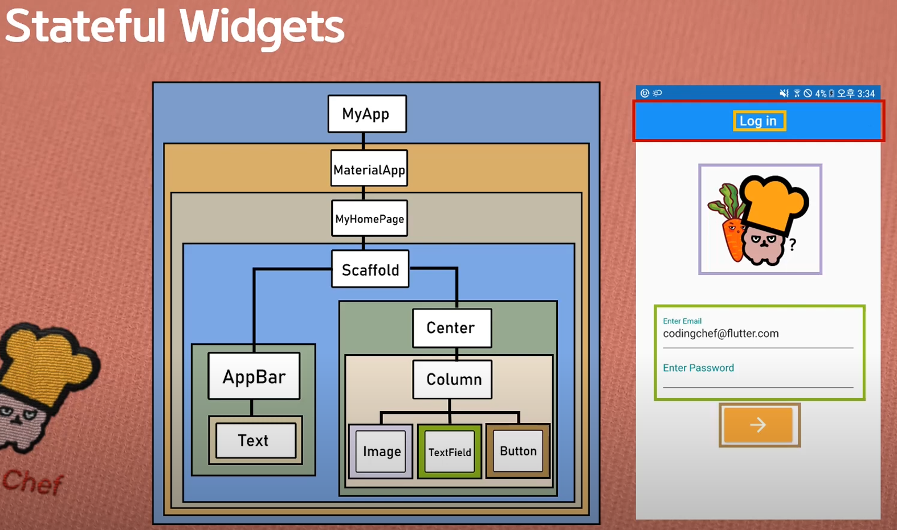
Flutter의 기본 구조
또는 MyPage

Slide 8
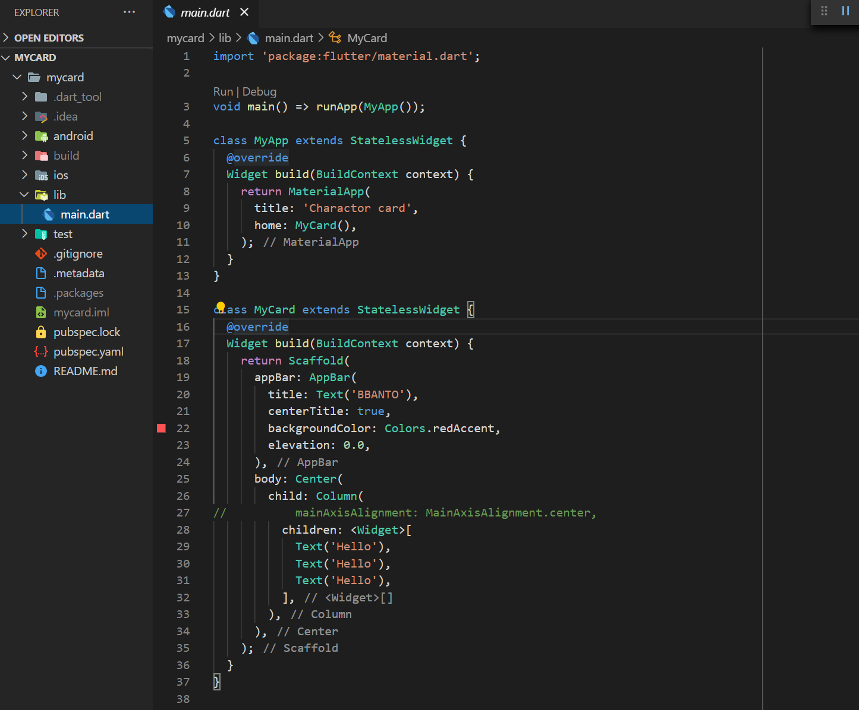
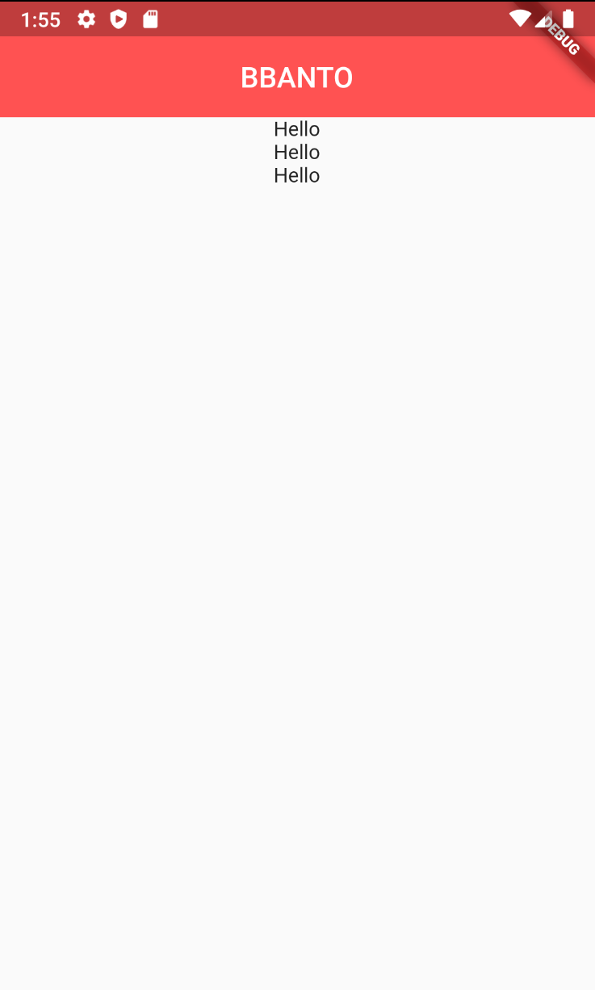
Flutter의 기본 구조
Flutter의 기본 코드

Slide 9
Flutter의 기본 구조
i 만 입력해도 import가 자동 생성,
import선택 후 fm만 선택하면 Package:flutter/material.dart;가 자동 생성
Void : 값을 반환 하지 않는 함수 정의
main 함수는 runApp함수() 함수를 호출한다.
runApp() 함수는 Widget 타입의 argumen를 가져야 한다.(MyApp())
stl 만 입력해도 stateless 포함 틀 입력이 완성됨
class 명은 위에 runApp에서 명시한 이름을 적어줌
return Container → return MaterialApp() 으로 고쳐준다.
Title 적어주고, home을 적어준 다음 밑에 명시할 클래스명을 적는다.
요기가 AppBar
stl 만 입력해도 stateless 포함 틀 입력이 완성됨
class 명은 위에 MyCard를 적어줌
return Container → return Scaffold() 으로 고쳐준다.
요기가 body

Slide 10

Flutter의 기본 문법 정리(AppBar와 body)
import 'package:flutter/material.dart';
void main() => runApp(MyApp());
class MyApp extends StatelessWidget {
@override
Widget build(BuildContext context) {
return MaterialApp(
title: 'Charactor card',
home: MyCard(),
);
}
}
class MyCard extends StatelessWidget {
@override
Widget build(BuildContext context) {
return Scaffold(
appBar: AppBar(
title: Text('BBANTO'), //AppBar의 타이틀을 텍스트 형태로 나타냄
centerTitle: true, //AppBar 타이틀 텍스트를 중앙에 위치함
backgroundColor: Colors.redAccent, //AppBar 배경색상 지정
elevation: 0.0, //AppBar와 body의 경계선 음영 두께(0이면 없음)
),
body: Center(
//전체 body의 위젯을 중앙에 배치함
child: Column(
//child라는 위젯을 가지는 센터위젯 내에 컬럼 위젯을 사용(위젯을 세로 형태로 배치함)
// mainAxisAlignment: MainAxisAlignment.center,
//컬럼 위젯은 세로 방향으로 전체를 차지함으로 해당 코드가 있으면 세로방향으로 중간에 오게 함
children: <Widget>[
//children위젯은 <Widget>[] 형태로 복수의 위젯을 가지므로 [ ] 안에 작성하게 됨
Text('Hello'), //children 위젯 내에 Text 위젯을 3개 사용, 각 위젯은 , 로 구분하게 됨
Text('Hello'),
Text('Hello'),
],
),
),
);
}
}

Slide 11
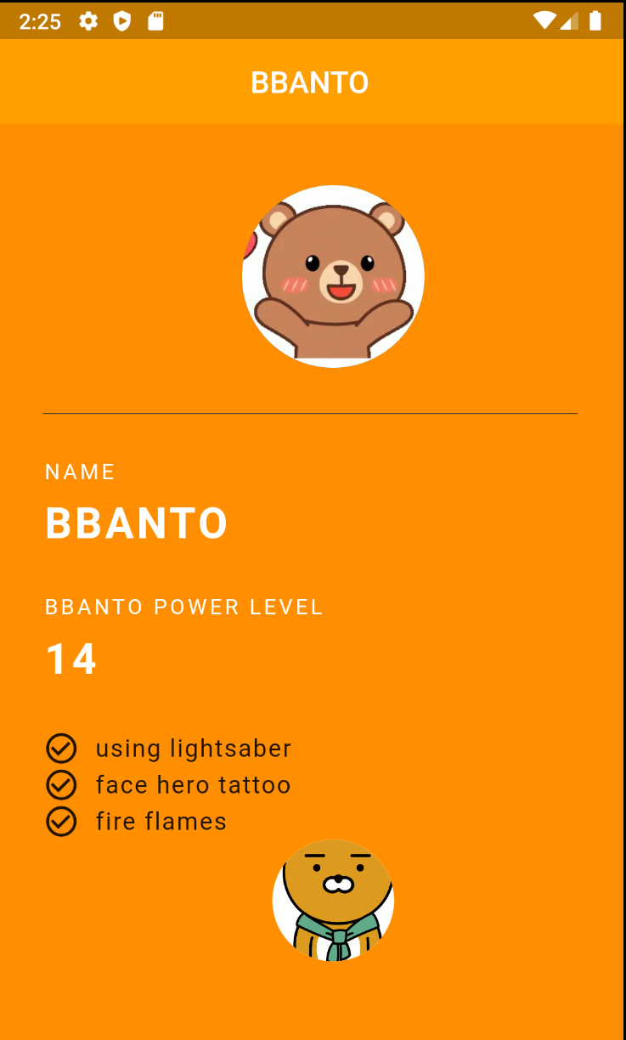
Flutter의 기본 문법 정리(body의 위젯배치1)
import 'package:flutter/material.dart';
void main() => runApp(MyApp());
class MyApp extends StatelessWidget {
@override
Widget build(BuildContext context) {
return MaterialApp(
debugShowCheckedModeBanner: false,
title: 'BBANTO',
home: Grade(),
);
}
}
class Grade extends StatelessWidget {
@override
Widget build(BuildContext context) {
return Scaffold(
backgroundColor: Colors.amber[800], //전체 백그라운드는 오렌지색
appBar: AppBar(
title: Text('BBANTO'),
backgroundColor: Colors.amber[700], //AppBar의 백그라운드 색상은 전체 백그라운드보다 약간 옅게
centerTitle: true,
elevation: 0.0,
),
body: Padding(
padding: EdgeInsets.fromLTRB(30.0, 40.0, 0.0,
0.0), //처음 시작 간격을 left:30, top:40, right:0, bottom:0 지정
child: Column(
//컬럼(세로)방향으로 위젯 배치함
crossAxisAlignment: CrossAxisAlignment.start, //세로 위에서부터 배치
children: <Widget>[
//여러개의 위젯 배치할때 사용
Center(
//중간 정렬함
child: CircleAvatar(
//원형 형태로 뭔가 넣을때
backgroundImage:
AssetImage('assets/bear.gif'), //백그라운드 이미지를 넣을때 사용
radius: 60.0, //원 둘레 사이즈
),
),

Slide 12
Flutter의 기본 문법 정리 (body의 위젯배치2)
Divider(
//직선 구분선 삽입
height: 60.0, //위에 위젯과 직선과의 간격
color: Colors.grey[850], //직선의 색상
thickness: 0.5, //직선의 두께
endIndent: 30.0, //직선의 양쪽끝에서 얼마나 떨어지게 할 지
),
Text(
'NAME', //텍스트의 스타일을 지정할때 '텍스트' 뒤에 , 찍고 그 밑에 작성
style: TextStyle(
color: Colors.white,
letterSpacing: 2.0, //글자와 글자 사이의 간격
),
),
SizedBox(
//특정 사이즈의 박스를 넣을때
height: 10.0, //위의 위젯과 밑의 위젯간의 간격
),
Text(
'BBANTO',
style: TextStyle(
color: Colors.white,
letterSpacing: 2.0,
fontSize: 28.0,
fontWeight: FontWeight.bold),
),
SizedBox(
height: 30.0,
),
Text(
'BBANTO POWER LEVEL',
style: TextStyle(
color: Colors.white,
letterSpacing: 2.0,
),
),
SizedBox(
height: 10.0,
),

Slide 13
Flutter의 기본 문법 정리 (body의 위젯배치3)
Text(
'14',
style: TextStyle(
color: Colors.white,
letterSpacing: 2.0,
fontSize: 28.0,
fontWeight: FontWeight.bold),
),
SizedBox(
height: 30.0,
),
Row(
//위젯을 가로방향으로 순차 배치할때 사용
children: <Widget>[
Icon(Icons
.check_circle_outline), //아이콘을 넣는다. check_circle_outline: 원안에 체크표시가 있는 아이콘
SizedBox(
width: 10.0,
),
Text(
'using lightsaber',
style: TextStyle(
fontSize: 16.0,
letterSpacing: 1.0,
),
),
],
),
Row(
children: <Widget>[
Icon(Icons.check_circle_outline),
SizedBox(
width: 10.0,
),
Text(
'face hero tattoo',
style: TextStyle(
fontSize: 16.0,
letterSpacing: 1.0,
),
),
],
),

Slide 14
Flutter의 기본 문법 정리 (body의 위젯배치4)
Row(
children: <Widget>[
Icon(Icons.check_circle_outline),
SizedBox(
width: 10.0,
),
Text(
'fire flames',
style: TextStyle(
fontSize: 16.0,
letterSpacing: 1.0,
),
),
],
),
Center(
child: CircleAvatar(
backgroundImage: AssetImage('assets/rion.png'),
radius: 40.0,
// backgroundColor: Colors.amber[800],
backgroundColor: Colors.white,
),
),
],
),
),
);
}
}

Slide 15
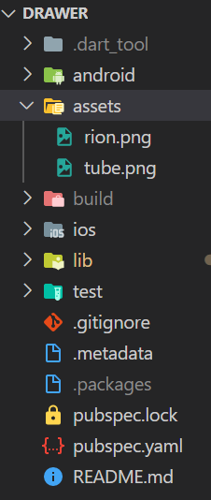
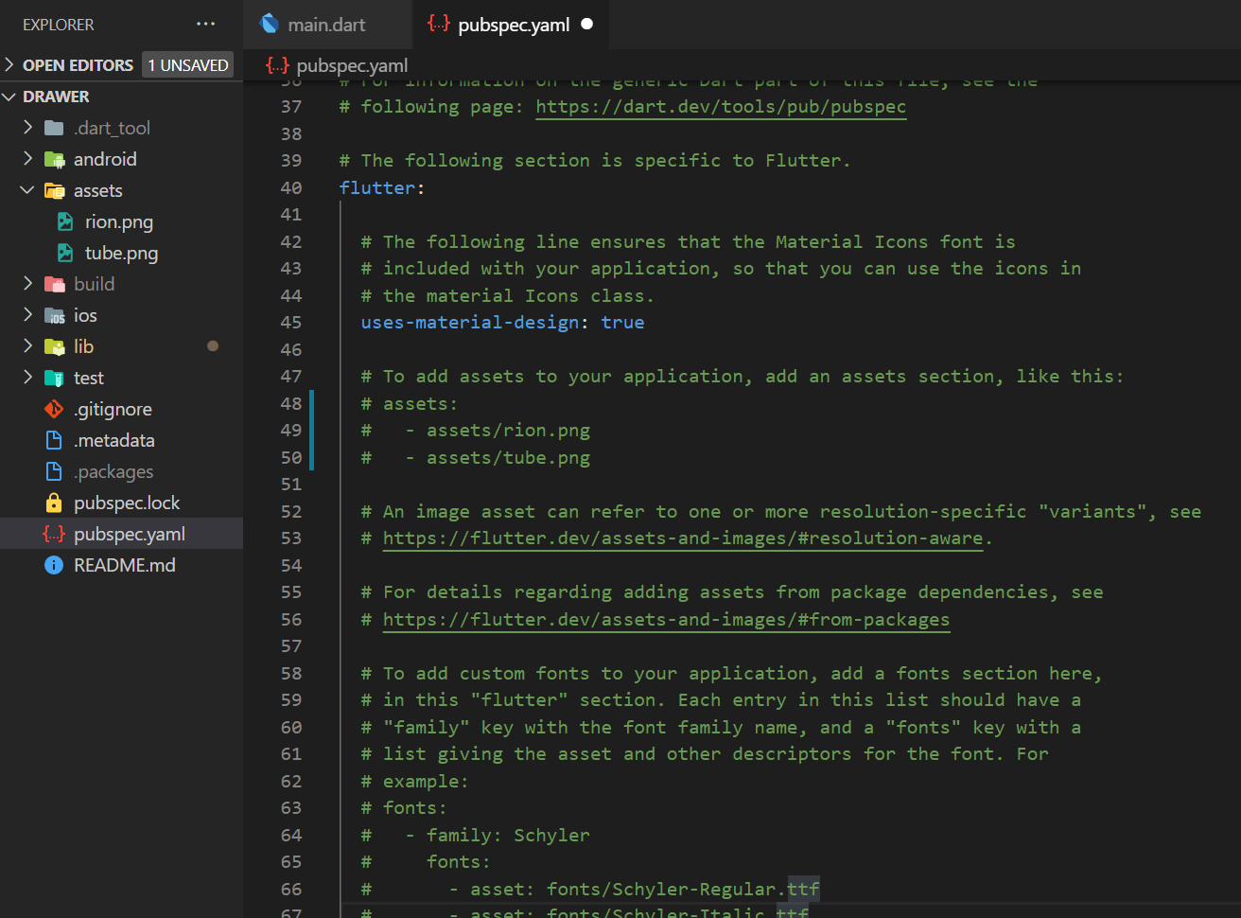
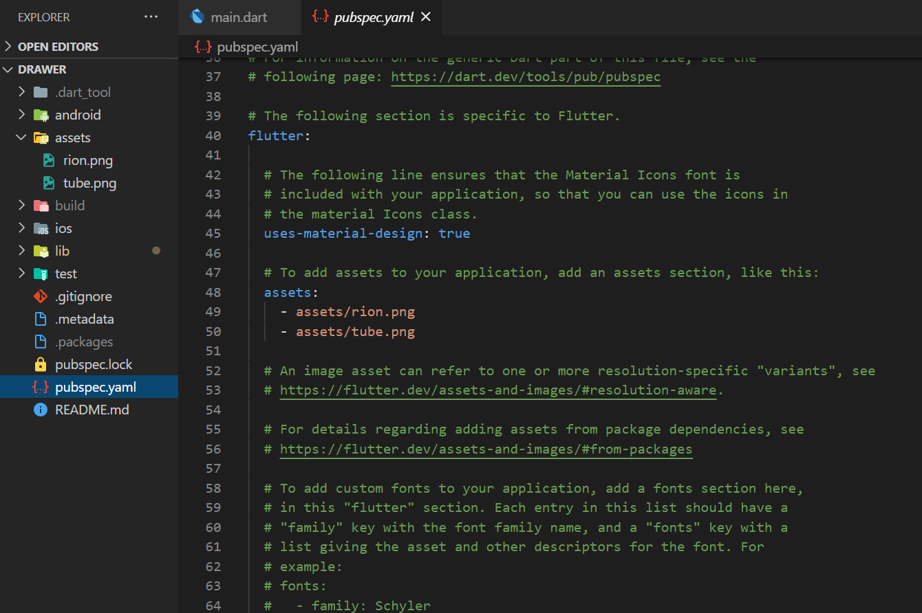
Flutter의 기본 문법 정리 (그림을 넣기 위해서는…)
1. 임의 폴더 하나 만들고
그림 파일을 넣는다.
2. pubspec.yaml 파일을 열어서 assets: 부분을 찾는다
3. assets: 부분의 주석을 해제(ctrl + / ) 한 다음,
폴더 경로와 그림파일을 정확하게 적어준다.
★ ★ ★ 절대 칸 위치를 틀리면 안된다.(들여쓰기 위치 주의!!!)
4. 저장 후 main.dart에서 사용하면 됨.

Slide 16
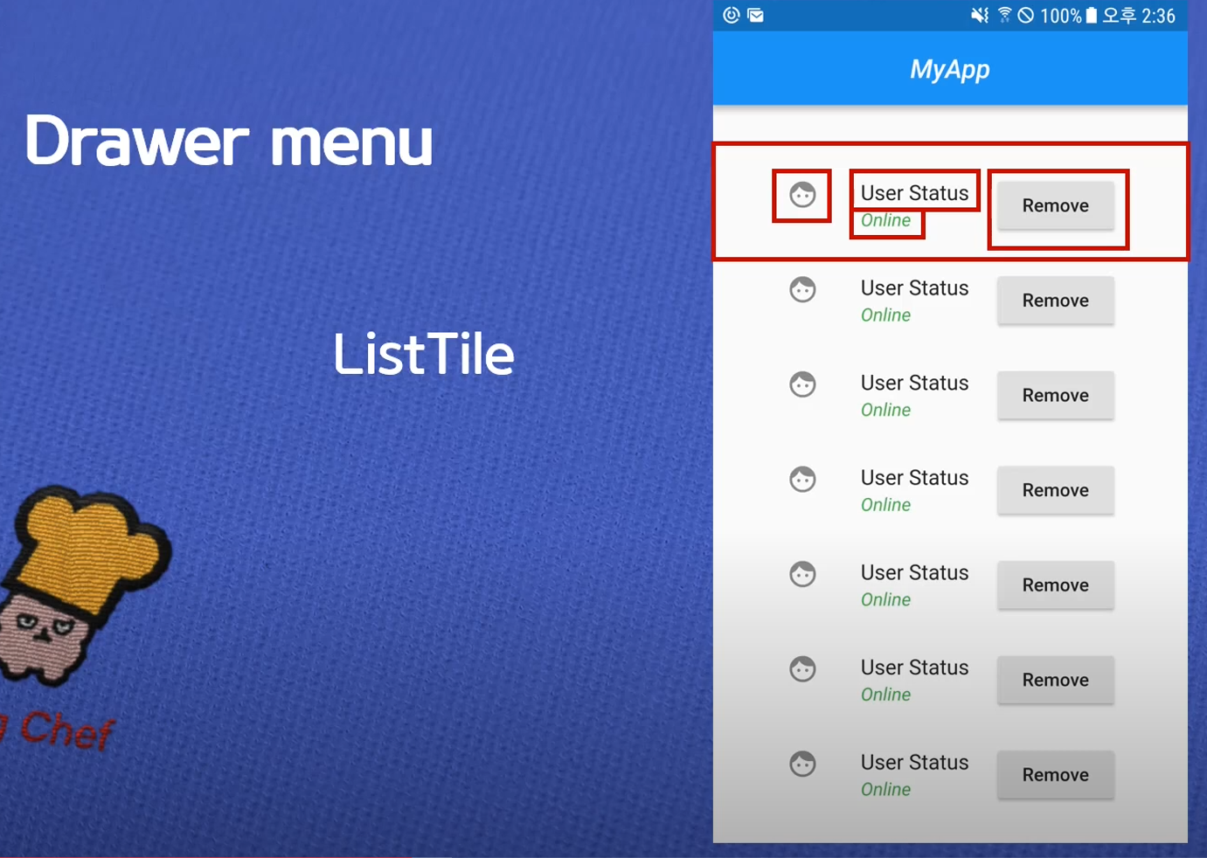
Flutter의 기본 문법 정리 ( Drawer menu)

Slide 17
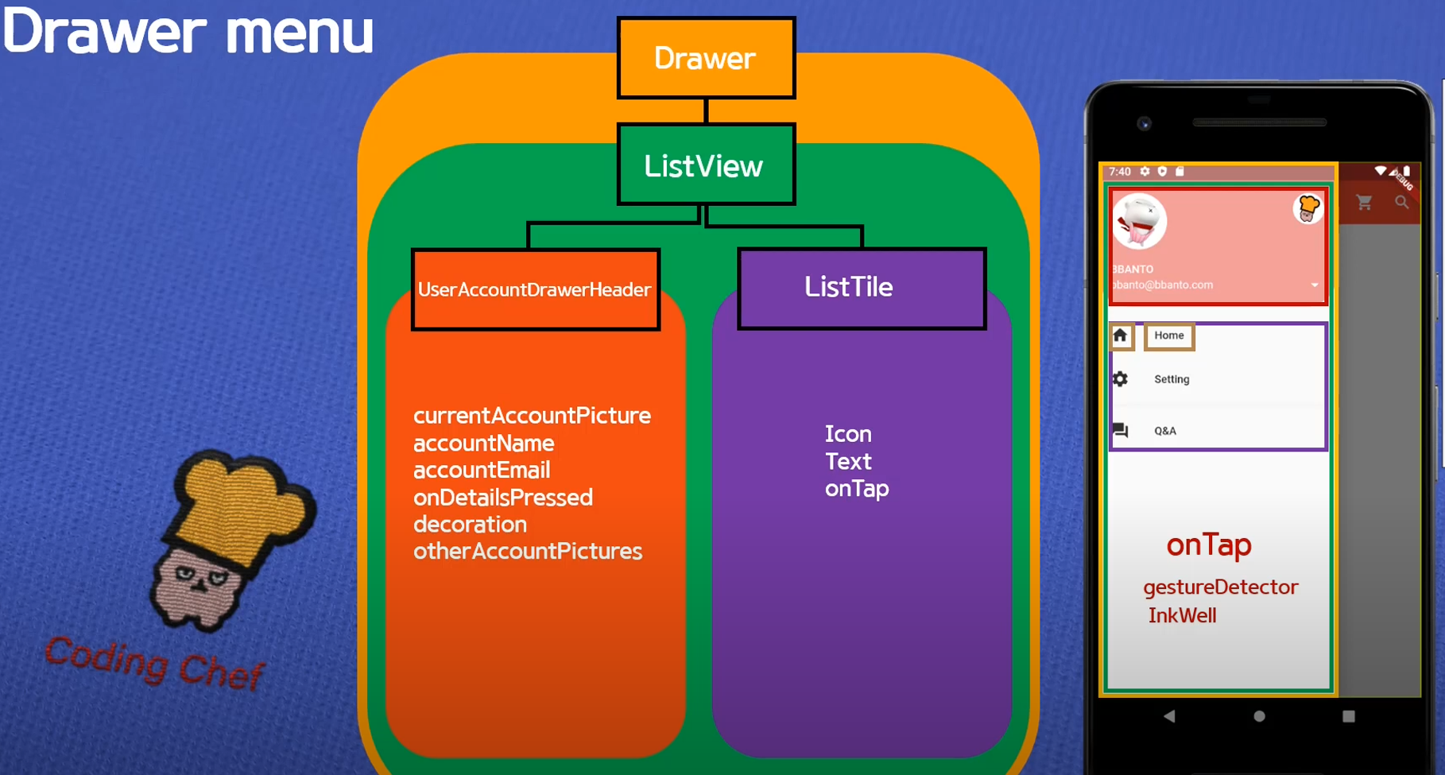
Flutter의 기본 문법 정리 ( Drawer menu )

Slide 18
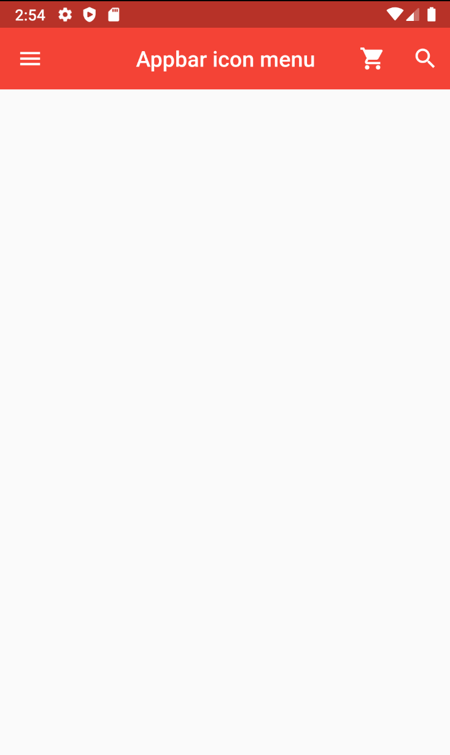
Flutter의 기본 문법 정리 ( Drawer menu 코드 )
import 'package:flutter/material.dart';
void main() => runApp(MyApp());
class MyApp extends StatelessWidget {
@override
Widget build(BuildContext context) {
return MaterialApp(
debugShowCheckedModeBanner: false, //우측상단의 debug 배너 삭제
title: 'Appbar',
theme: ThemeData(primarySwatch: Colors.red), //기본테마 색상
home: MyPage(),
);
}
}
class MyPage extends StatelessWidget {
@override
Widget build(BuildContext context) {
return Scaffold(
appBar: AppBar(
title: Text('Appbar icon menu'),
centerTitle: true,
elevation: 0.0,
actions: <Widget>[ //AppBar 우측에 나타내는 아이콘들을 입력할때 사용
IconButton(
icon: Icon(Icons.shopping_cart), //쇼핑카트 아이콘
onPressed: () { //버튼을 눌렀을때 동작, IconButton을 입력하면 자동으로 onPressed 생성
print('shopping cart button is clicked'); //콘솔창에 텍스트가 출력됨
},
),
IconButton(
icon: Icon(Icons.search), //검색 아이콘
onPressed: () {
print('Search button is clicked');
},
),
],
),

Slide 19
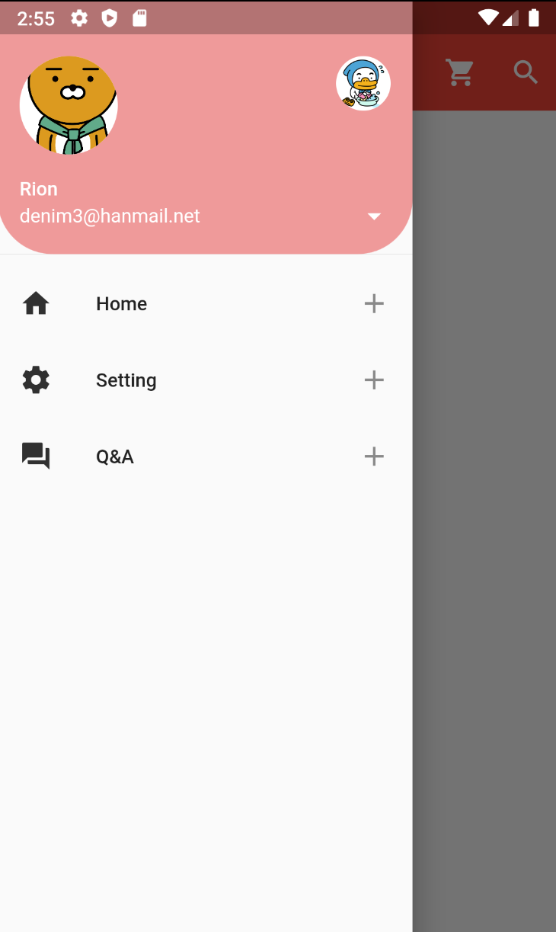
Flutter의 기본 문법 정리 ( Drawer menu 코드 )
drawer: Drawer( //햄버거 모양의 버튼, 옆에서 창이 나와서 선택메뉴가 나옴,
//원래 leading: IconButton형태로 Icons.menu가 있어야 하나, drawer가 대체함
child: ListView( //drawer의 ListView 형태
padding: EdgeInsets.zero, //ListView에서 여백이 필요없음
children: <Widget>[
UserAccountsDrawerHeader( //유저계정 정보를 나타내는 창
currentAccountPicture: CircleAvatar( //유저계정 사진을 넣음
backgroundImage: AssetImage('assets/rion.png'),
backgroundColor: Colors.white,
),
otherAccountsPictures: <Widget>[ //부계정, 또는 다른 계정에 대한 사진을 넣음
CircleAvatar(
backgroundImage: AssetImage('assets/tube.png'),
backgroundColor: Colors.white,
),
// CircleAvatar( //여러개 있으면 여러개의 사진이 나옴
// backgroundImage: AssetImage('assets/tube.png'),
// backgroundColor: Colors.white,
// ),
],
accountName: Text('Rion'), //계정명, 반드시 작성해야 함
accountEmail: Text('denim3@hanmail.net'), //계정메일주소, 반드시 작성해야 함
onDetailsPressed: () { //끝에 나타내는 화살표(누르면 펼침 기능 구현가능)
print('arrow is clicked');
},
decoration: BoxDecoration( //유저계정정보가 나타나는 창을 나타냄(BoxDecoration)
color: Colors.red[200],
borderRadius: BorderRadius.only( //테두리 원형 크기 지정
bottomLeft: Radius.circular(40.0),
bottomRight: Radius.circular(40.0))),
),
ListTile( //Drawer는 ListTile 형태로 나타냄
leading: Icon( //아이콘 삽입
Icons.home,
color: Colors.grey[850],
),
title: Text('Home'),
onTap: () { // 눌렀을때
print('Home is clicked');
},
trailing: Icon(Icons.add), //우측끝에 나타내는 + 표시
),

Slide 20
Flutter의 기본 문법 정리 ( Drawer menu 코드 )
ListTile(
leading: Icon(
Icons.settings,
color: Colors.grey[850],
),
title: Text('Setting'),
onTap: () {
print('Setting is clicked');
},
trailing: Icon(Icons.add),
),
ListTile(
leading: Icon(
Icons.question_answer,
color: Colors.grey[850],
),
title: Text('Q&A'),
onTap: () {
print('Q&A is clicked');
},
trailing: Icon(Icons.add),
),
],
),
),
);
}
}

Slide 21
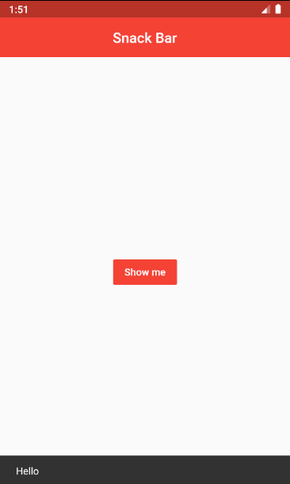
Flutter의 기본 문법 정리 ( Snack Bar 코드_Builder 사용 )
import 'package:flutter/material.dart';
void main() => runApp(MyApp());
class MyApp extends StatelessWidget {
@override
Widget build(BuildContext context) {
return MaterialApp(
debugShowCheckedModeBanner: false,
title: 'Snack bar',
theme: ThemeData(primarySwatch: Colors.red),
home: MyPage(),
);
}
}
// Snack Bar는 하단에 나오는 메세지 창
class MyPage extends StatelessWidget {
@override
Widget build(BuildContext context) {
return Scaffold(
appBar: AppBar(
title: Text('Snack Bar'),
centerTitle: true,
elevation: 0.0,
),
body: Builder(
//builder를 사용하여 snack bar를 구현함
builder: (BuildContext ctx) {
//snack bar는 상단의 BuildContext를 참조함.
return Center(
//Center 함수를 리턴함
child: FlatButton(
// 납작한 버튼 삽입
onPressed: () {
Scaffold.of(ctx).showSnackBar(SnackBar(
//Scaffold.of(안에 상단에서 지정한 buildContext의 인스턴스 지정)
content: Text('Hello'), //눌렀을때 나오는 항목 지정
));
},
child: Text(
//플랫버튼안에 내용 작성
'Show me',
style: TextStyle(color: Colors.white),
),
color: Colors.red,
),
);
},
));
}
}

Slide 22
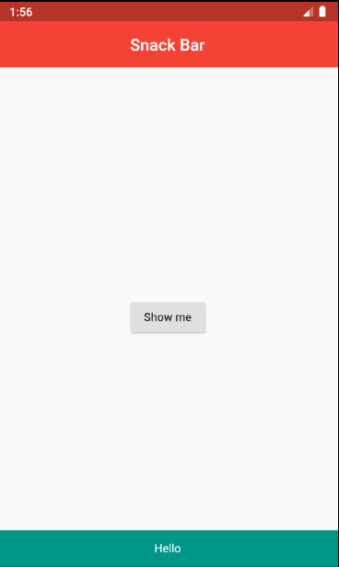
Flutter의 기본 문법 정리 ( Snack Bar 코드_Builder 사용 X )
import 'package:flutter/material.dart';
void main() => runApp(MyApp());
class MyApp extends StatelessWidget {
@override
Widget build(BuildContext context) {
return MaterialApp(
debugShowCheckedModeBanner: false,
title: 'Snack bar_buildless',
home: MyPage(),
);
}
}
class MyPage extends StatelessWidget {
@override
Widget build(BuildContext context) {
return Scaffold(
appBar: AppBar(
title: Text('Snack Bar'),
backgroundColor: Colors.red,
elevation: 0.0,
centerTitle: true,
),
body: MySnackBar(), //별도 클래스를 만들어 참조함
);
}
}
class MySnackBar extends StatelessWidget {
@override
Widget build(BuildContext context) {
return Center(
child: RaisedButton(
//버튼 삽입
child: Text('Show me'),
onPressed: () {
Scaffold.of(context).showSnackBar(
//동일하게 BuildContext의 인스턴스는 참조함
SnackBar(
content: Text(
//그외 방식은 이전과 동일함
'Hello',
textAlign: TextAlign.center,
style: TextStyle(color: Colors.white),
),
backgroundColor: Colors.teal,
duration: Duration(milliseconds: 1000), //표시되는 시간
),
);
}),
);
}
}

Slide 23
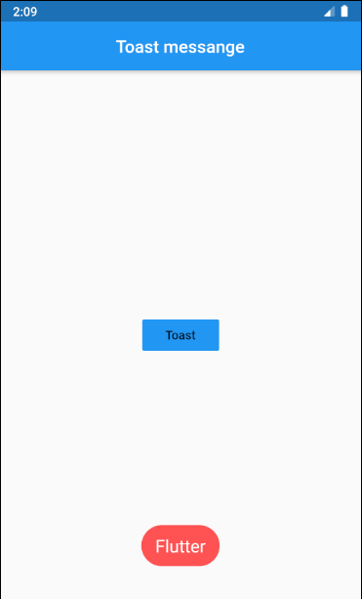
Flutter의 기본 문법 정리 ( Toast message )
import 'package:flutter/material.dart';
import 'package:fluttertoast/fluttertoast.dart';
//사용하려면 pubspec.yaml 파일의 dependencies: 하단에
// fluttertoast: ^7.0.4 를 추가한다. 위치에 주의할 것
void main() => runApp(MyApp());
class MyApp extends StatelessWidget {
@override
Widget build(BuildContext context) {
return MaterialApp(
debugShowCheckedModeBanner: false,
title: 'Toast messange',
home: MyPage(),
);
}
}
class MyPage extends StatelessWidget {
@override
Widget build(BuildContext context) {
return Scaffold(
appBar: AppBar(
title: Text('Toast messange'),
centerTitle: true,
),
body: Center(
child: FlatButton(
onPressed: () {
flutterToast(); //버튼을 눌렀을때 flutterToast 함수를 실행한다.
},
child: Text('Toast'),
color: Colors.blue,
),
),
);
}
}
void flutterToast() {
Fluttertoast.showToast(
msg: 'Flutter', //출력되는 값
gravity: ToastGravity.BOTTOM, //Toast message가 표시될 위치 지정
backgroundColor: Colors.redAccent,
fontSize: 20.0,
textColor: Colors.white,
// toastLength: Toast.LENGTH_SHORT);
toastLength: Toast.LENGTH_SHORT); //Toast message가 보여질 시간 지정
}

Slide 24
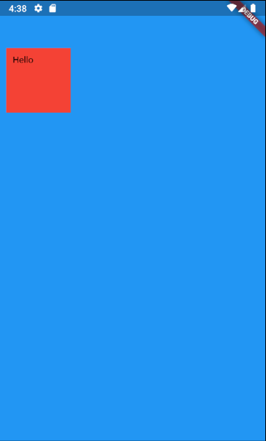
Flutter의 기본 문법 정리 ( Container widget 코드 )
import 'package:flutter/material.dart'; void main() => runApp(MyApp()); class MyApp extends StatelessWidget { @override Widget build(BuildContext context) { return MaterialApp( title: 'Container Widget', home: MyPage(), ); } } class MyPage extends StatelessWidget { @override Widget build(BuildContext context) { return Scaffold( backgroundColor: Colors.blue, body: SafeArea( // 실제 사용할 수 있는 영역만 사용하도록 지정 child: Container( //박스 안에 글자를 적을 수 있는 위젯? color: Colors.red, width: 100, height: 100, margin: EdgeInsets.symmetric( //마진 설정 vertical: 50, //상단 horizontal 10 // 좌측 ), padding: EdgeInsets.all(10), //박스 내부끝에서부터 글자까지의 간격 child: Text('Hello'), ), ), ); } }

Slide 25
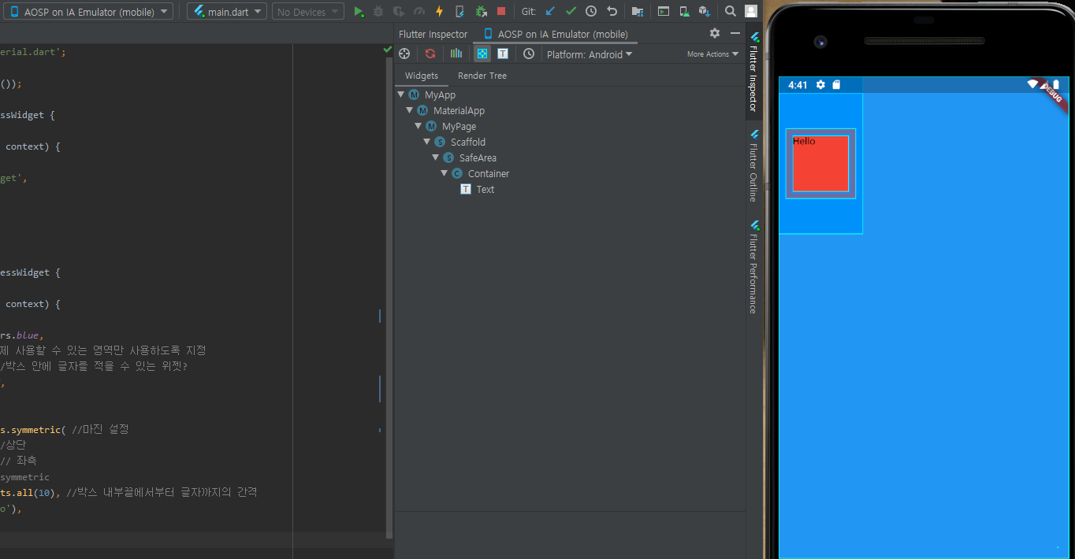
Flutter의 기본 문법 정리 ( app화면에서 간격 보기 )
Android Studio에서 우측의 Flutter Inspector를 선택
6개의 메뉴 중 4번째 Show Debug Paint를 누르면
실제 화면에서의 영역이 어떻게 나눠지는지 확인 가능하다.

Slide 26
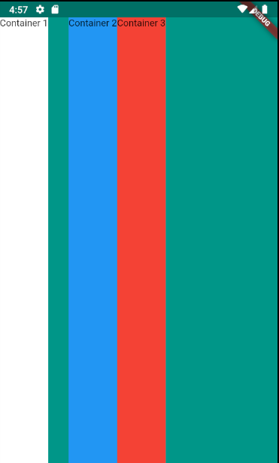
Flutter의 기본 문법 정리 ( Column – row 코드 )
import 'package:flutter/material.dart'; void main() => runApp(MyApp()); class MyApp extends StatelessWidget { @override Widget build(BuildContext context) { return MaterialApp( title: 'Column row', home: MyPage(), ); } } class MyPage extends StatelessWidget { @override Widget build(BuildContext context) { return Scaffold( backgroundColor: Colors.teal, body: SafeArea( child: Center( child: Row( //Row는 가로로 정렬됨, Column은 세로로 정렬 //밑에서부터는 세로 정렬 // mainAxisAlignment: MainAxisAlignment.center, //중앙정렬(센터권한X) // mainAxisSize: MainAxisSize.min, //중앙정렬(센터권한O) // verticalDirection: VerticalDirection.up, //밑에서부터 정렬(반대:down) // mainAxisAlignment: MainAxisAlignment.spaceEvenly,//동일간격벌림 // mainAxisAlignment: MainAxisAlignment.spaceBetween,//끝에붙여 등간격 //밑에서부터는 가로정렬 // crossAxisAlignment: CrossAxisAlignment.end,
//가로방향으로 꽉 붙이기 crossAxisAlignment: CrossAxisAlignment.stretch, children: <Widget>[

Slide 27
Flutter의 기본 문법 정리 ( Column – row 코드 )
Container( // width: 100, height: 100, color: Colors.white, child: Text('Container 1'), ), SizedBox( // height: 30.0, //세로간격(Column일때 사용) width: 30.0, //가로간격(Row일때 사용) ), Container( // width: 100, height: 100, color: Colors.blue, child: Text('Container 2'), ), Container( // width: 100, height: 100, color: Colors.red, child: Text('Container 3'), ), //오른쪽 끝점으로 정렬// // Container( // width: double.infinity, // height: 20, ///////////////////////// // ), ], ), ), ), ); } } //레이아웃 공부 사이트 : // https://medium.com/flutter-community/flutter-layout-cheat-sheet-5363348d037e

